Slide 1


感恩遇见，相互成就，本课件资料仅供您个人参考、教学使用，严禁自行在网络传播，违者依知识产权法追究法律责任。
更多教学资源请关注
公众号：溯恩高中英语
知识产权声明

Slide 2
高中英语应用文写作系列
2.邀请函之高考真题解析
Rainbow
高中 英语

Slide 3

高中英语应用文写作系列
2.邀请函高考真题2017年6月
假定你是李华，计划组织一次郊游，请给你的英国朋友Chris写封邮件邀请他参加。
内容包括：
1. 参加者；
2. 时间、地点；
3. 活动：登山、野餐等。
注意：
1. 词数80左右；
2. 可以适当增加细节，以使行文连贯。
高中 英语

Slide 4

高中英语应用文写作系列
2.邀请函高考真题2017年6月
Invitation Letter
persuasive/requesting tone
To whom
For what purpose
What types
participation or presence in an event or an occasion.
an individual
an organization
personal---informal
official ---formal
高中 英语

Slide 5
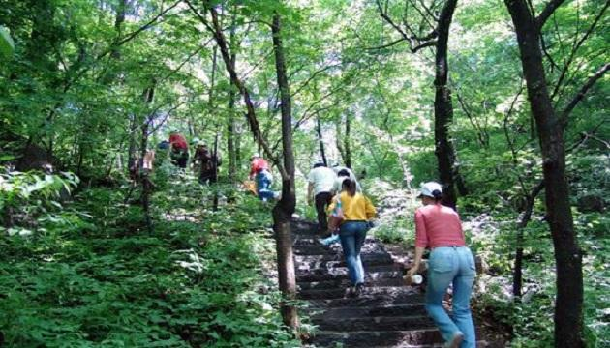
高中英语应用文写作系列
2.邀请函高考真题2017年6月
假定你是李华，计划组织一次郊游，请给你的英国朋友Chris写封邮件邀请他参加。
内容包括：
1. 参加者；
2. 时间、地点；
3. 活动：登山、野餐等。
注意：
1. 词数80左右；
2. 可以适当增加细节，以使行文连贯。
高中 英语

Slide 6
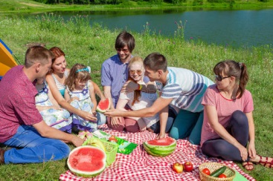
高中英语应用文写作系列
2.邀请函高考真题2017年6月
Chris ---an exchange student in your school/city
friends/classmates
1. 参加者；
2. 时间、地点；
3. 活动：登山、野餐等。
8 o’clock on Sunday morning
destination: the Tiger Mountain
climb the mountain
have a picnic
高中 英语

Slide 7

高中英语应用文写作系列
2.邀请函高考真题2017年6月
假定你是李华，计划组织一次郊游，请给你的英国朋友Chris写封邮件邀请他参加。
内容包括：
1. 参加者；
2. 时间、地点；
3. 活动：登山、野餐等。
注意：
1. 词数80左右；
2. 可以适当增加细节，以使行文连贯。
高中 英语

Slide 8
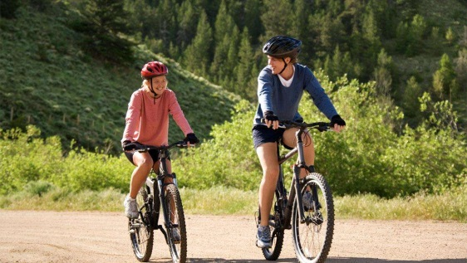

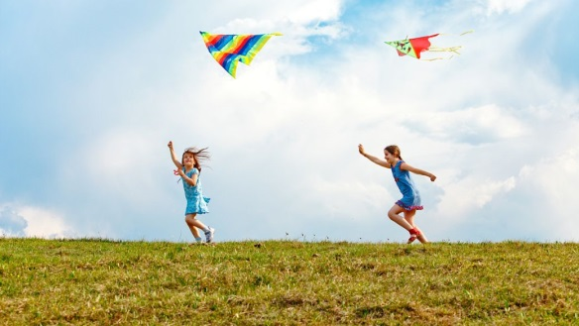
高中英语应用文写作系列
2.邀请函高考真题2017年6月
Chris ---an exchange student in your city
friends/classmates
1. 参加者；
2. 时间、地点；
3. 活动：登山、野餐等。
8 o’clock on Sunday morning
destination: the Tiger Mountain
come back at 4 p.m.
gather at the school gate
how to get there/how far
climb the mountain
have a picnic
fly kites
高中 英语

Slide 9
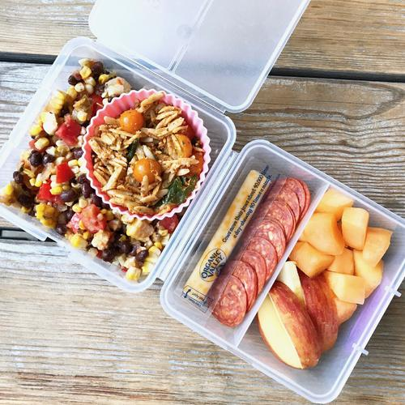
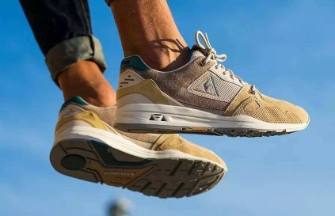
高中英语应用文写作系列
2.邀请函高考真题2017年6月
Write Your Invitation Letter Step-by-Step
extend the
invitation
naming
the event
including
the time
including
the place
ask for
a response
express
anticipation
indicate do's
and don'ts
state the
purpose
wear comfortable shoes/sneakers
bring your packed lunch
高中 英语

Slide 10

高中英语应用文写作系列
2.邀请函高考真题2017年6月
I’m greatly honored to extend to you an invitation to a mountain hiking.
Your presence would be greatly appreciated.
Too formal!
高中 英语

Slide 11


高中英语应用文写作系列
2.邀请函高考真题2017年6月
How is everything going? I miss you so much.
Hi, I’m Li Hua, who is going to organize a mountain climbing, which I believe can be very exciting and meaningful and I was wondering if you can be so kind as to participate in this activity.
Too wordy!
高中 英语

Slide 12

高中英语应用文写作系列
2.邀请函高考真题2017年6月
We’re planning a mountain hiking this Saturday morning and wonder if you would like to join us.
Let me know if you are interested./
Looking forward to seeing you there.
高中 英语

Slide 13
高中英语应用文写作系列
2.邀请函高考真题2017年6月
Hi, Chris,
I’m planning a spring outing with some of our friends this Saturday and wonder if you would like to join us.
We are going to meet at the school gate at 7 a.m. and cycle to the East Mountain where we can go hiking and enjoy a picnic near the lake. It’s been a month since we last met. We would be more than glad to have your company.
After the picnic, we can fly a kite at the foot of the mountain. I promise we’ll have a great time. Looking forward to seeing you then.
Yours,
Li Hua
高中 英语

Slide 14
高中英语应用文写作系列
2.邀请函高考真题2017年6月
Hi, Chris,
Our class is planning an outing to the Tiger Hill next Saturday. I’m writing to invite you to join us.
We’ll gather at 7:50 at the school gate with our packed lunch and then take Bus No. 18 there. We’ll be climbing the hill and having a picnic there. “Running Man” game will be played before we come back at around 3:30.
Please let me know if you are interested or available then. We would be more than glad if you could be there with us.
Yours,
Li Hua
高中 英语

